Slide 1
Онкологічні захворювання. Профілактика. Лікування.

Slide 2
Що таке рак?
Рак – це злоякісна пухлина, яка може утворитися з клітин епітелію шкіри, слизових оболонок, а також паренхіми внутрішніх органів.
Онкологія – розділ медицини, що займається лікуванням раку.

Slide 3
Рак: тільки факти
Вперше рак виявили лікарі Стародавньої Греції. Гіппократ (460-370 рр. до н. е.) назвав злоякісне утворення карциному словом karkinos, що в перекладі з давньогрецької означає «рак». Чому Гіппократ дав таку назву? Справа в тому, що великі злоякісні пухлини в розрізі нагадували йому раків. З тих пір злоякісні пухлини і називають раком. Але він не був першим, хто виявив це захворювання.
Рак кістки, наприклад, був знайдений у деяких мумій, що відносяться до Стародавнього Єгипту (приблизно 1 600 рік до н. е..). У давньоєгипетському рукописі, датованому 1 500 р. до н. е., є повідомлення про рак молочної залози.

Slide 4
Які найбільш поширені форми раку?
Форми раку у чоловіків:
рак легень
рак печінки
рак шлунка
колоректальний рак
рак простати
рак шкіри
рак гортані

Slide 5

Найпоширеніші форми раку у жінок:
рак грудей
рак легень
колоректальний рак
рак шийки матки
рак шлунка
рак шкіри

Slide 6
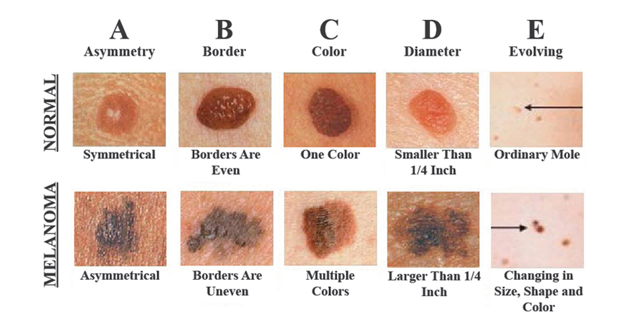
Рак шкіри

Slide 7
Статистика онкологічних захворювань в Україні
Україна на другому місці в Європі за темпами поширення раку.
Щорічно в Україні більше 160 тис. чоловік дізнаються, що вони онкохворі.
Щороку від раку помирають близько 90 тис. осіб, з них 35% людей працездатного віку.
Щодня в Україні захворюють раком 450 людей, з них гинуть 250.
Щогодини реєструється понад 20 нових випадків захворювання, а 10 жителів України помирають від раку.
Ризик розвитку онкологічних захворювань становить 27,7% для чоловіків і 18,5% для жінок. Злоякісні новоутворення вражають в Україні кожного четвертого чоловіка і кожну шосту жінку.
В Україні щороку виявляють рак у близько тисячі дітей.

Slide 8
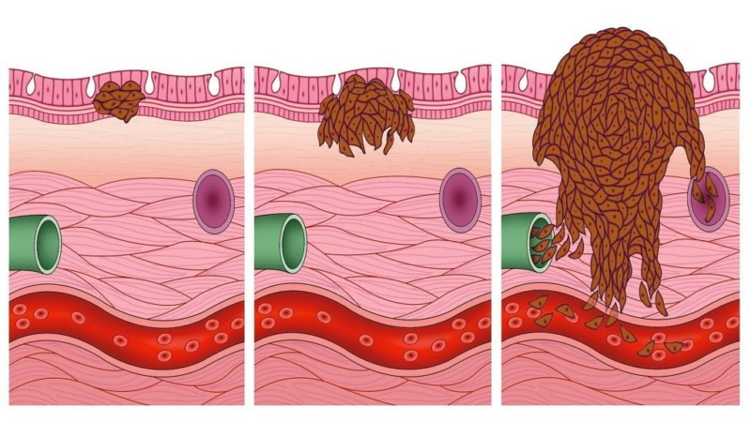
Пухлинні клітини здатні проникати навіть в кров’яні судини, використовуючи їх в якості транспортних магістралей для потрапляння в інші органи і частини тіла. Також ракові клітини можуть поширюватися лімфою. Проникаючи в інші органи і частини тіла злоякісні клітини стають джерелами вторинних пухлин, які називаються метастазами.

Slide 9
Розвиток раку
Розвиток раку – це не миттєвий процес. Для виникнення злоякісної клітини необхідно, щоб генетичний апарат нормальної клітини змінився (мутував) під впливом тих чи інших факторів. Спочатку в клітині з’являються незначні пошкодження (зміни), після чого відбувається серія подальших ушкоджень, поки клітина остаточно не перетвориться в ракову. Залежно від ряду обставин, цей процес може тривати роками, а іноді й десятиліттями.

Slide 10
ЩО ВИКЛИКАЄ РАК ?
Зовнішні чинники:
іонізуюче випромінювання: аварії на атомних електростанціях, атомні бомби, джерела випромінювання…
те, що є у продуктах спалювання органічних речовин: чи сигарета горить, чи двигун внутрішнього згорання – в атмосферу викидаються онкогенні фактори.
біологічні – онкогенні віруси.

Slide 11
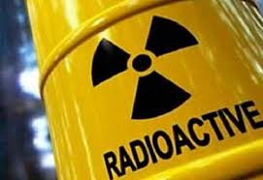




Іонізуюче випромінювання

Slide 12
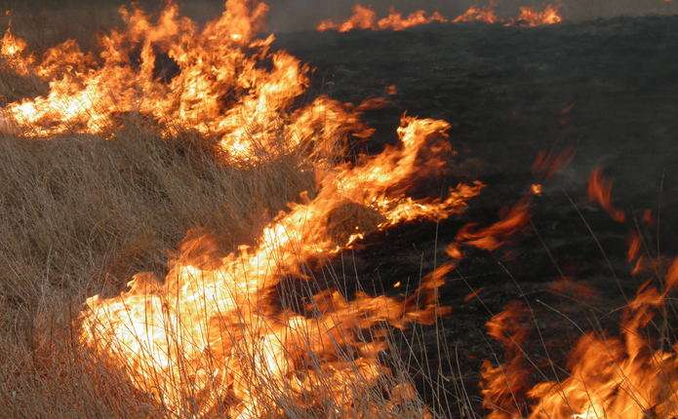
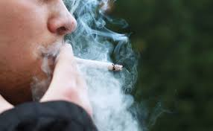
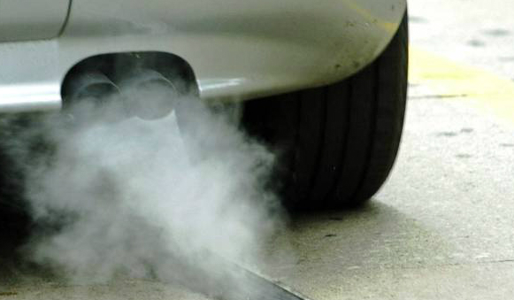

Продукти спалювання

Slide 13
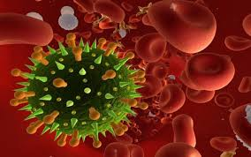
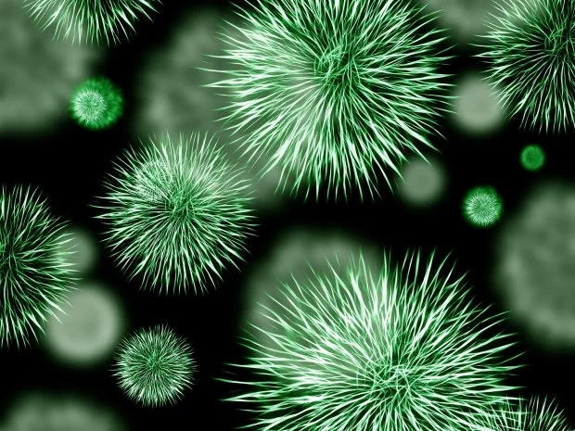
Онкогенні віруси
1. Папіломавірус людини.
2. Віруси, що викликають гепатити В і С.
3. Вірус Епштейна-Барра.
4. Вірус герпесу.
5. Вірус Т-клітинного лейкозу.
6. ВІЛ.

Slide 14
Внутрішні чинники
Найпоширеніший з них – гормональний дисбаланс: підвищення рівня певних гормонів. Тож не дивно, що найрозповсюдженіші пухлини в світі: рак молочної залози у жінок і передміхурової у чоловіків.
Порушення імунної системи, спадкові захворювання , коли людина народжується з мутацією, що обов’язково призводить до раку тощо.

Slide 15
Інші чинники
Шкідливі звички з пристойним стажем (куріння, алкоголь, наркотики).
• Малорухомий спосіб життя, зайва вага, ожиріння.
• Стресові ситуації і депресивний стан.

Slide 16
Їжа, що викликає рак
1. Гідровані масла
2. Попкорн
3. Оброблене м'ясо
4. Хот-доги
5. Біла мука
6. Газована вода та інші солодощі
7. Різні замінники цукру
8.Штучно вирощена риба
9. Рибні та м`ясні консерви
10. Картопляні чіпси
11.Картопля-фрі
12.Смажена їжа і приготована на вугіллі

Slide 17
Як лікувати рак?
Хірургія – пряме видалення пухлини.
Хіміотерапія – використання хімічних речовин для ліквідації ракових клітин.
Радіаційна терапія – використання рентгенівських променів для ліквідації ракових клітин.
Гормональна терапія призначається в певних випадках, коли клітини мають рецептори до статевих гормонів, чоловічим або жіночим.
• Імунотерапія потрібна, коли імунна система не в змозі розпізнавати ракові клітини.

Slide 18
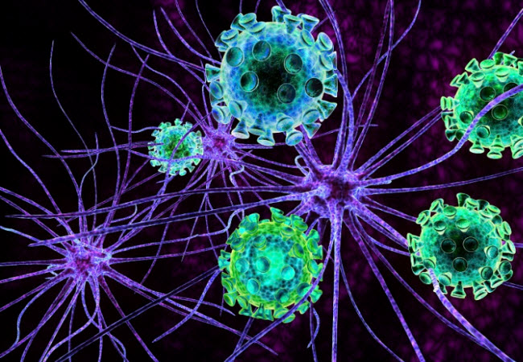
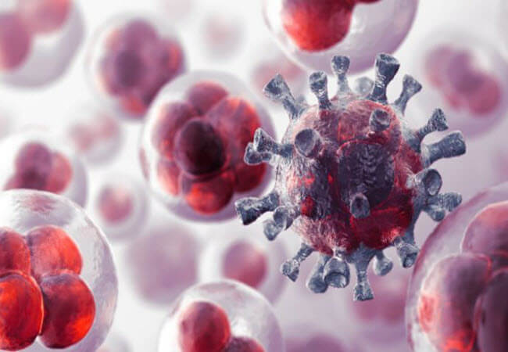
«Приховане» життя раку
Щодня в нашому організмі утворюються тисячі ракових клітин, які гинуть самостійно або внаслідок діяльності імунної системи.
Як тільки перша клітина стає раковою, вона починає хаотично розмножуватися. На цій стадії своєчасне втручання нашої імунної системи може усунути деякі злоякісні клітини. Однак якщо наш імунітет ігнорує злоякісний процес, то ракові клітини поступово накопичуються, формуючи пухлину. Цей період займає певну кількість часу і називається латентним (прихованим).

Slide 19
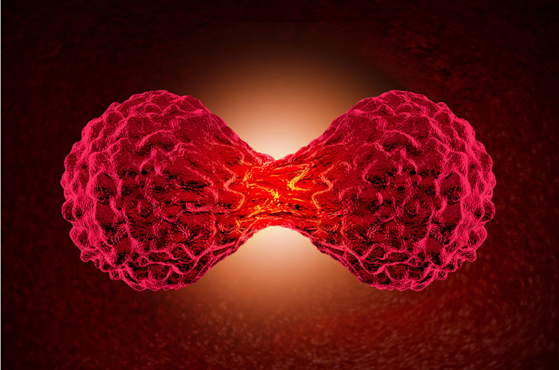
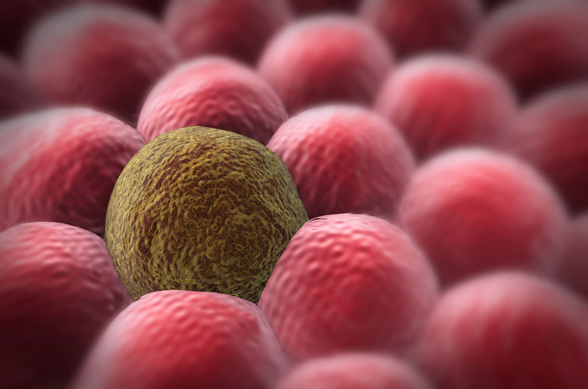
Коли наша клітина починає неконтрольовано ділитися, вона стає пухлинною.

Slide 20
Щоб з раком боровся сам імунітет.
Т-кілери (цитотоксичні Т-лімфоцити) – це білі кров’яні тільця, що спеціалізуються на знищенні вірусів і пухлинних клітин. В одній чайній ложці крові їх близько п’яти мільйонів.
Т-кілери, переміщуючись по організму, знищують клітини, інфіковані вірусами або бактеріями, а також ракові клітини.
Протягом свого життя, одна клітина Т-кілер знищує до 27 ракових клітин, прилипаючи до них і вводячи смертельні токсичні білки (цитотоксини), які можуть знищувати аномальні клітини менш, ніж за 5 хвилин.
Як тільки цитотоксини потрапляють в пухлинну клітину, вона приречена.

Slide 21
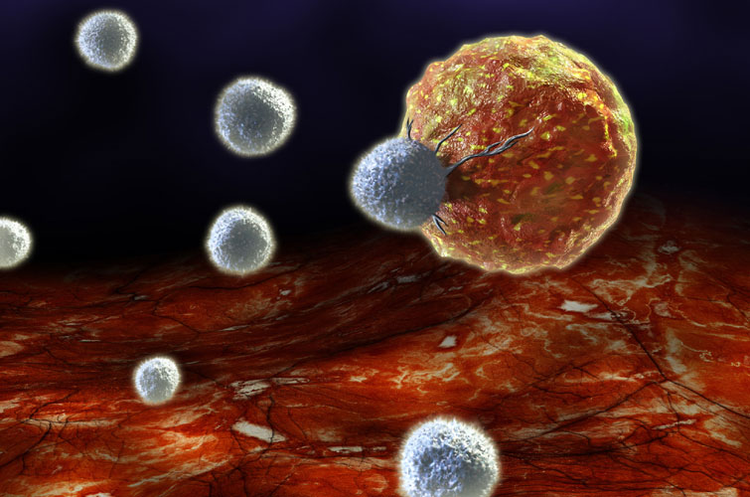
Т-клітини атакують пухлину.

Slide 22
Коли імунна система не реагує?
Деякі типи пухлин виробляють молекули, здатні зупинити Т-клітини імунітету, які їм загрожують.
Деякі – вміють залучати здорові клітини організму на свою користь.
– Т-клітини приходять до пухлини, щоб її вбивати, а там інші клітини кажуть їм: "Зараз не треба цього робити, почекайте". І ці Т-клітини впадають у стан анергії – не гинуть, але й не працюють.
Тихенько собі сидять, поки пухлина розвивається, і можуть там і померти від старості, чи їх покличуть в інше місце. Так пухлина відмежовується, щоб рости.

Slide 23
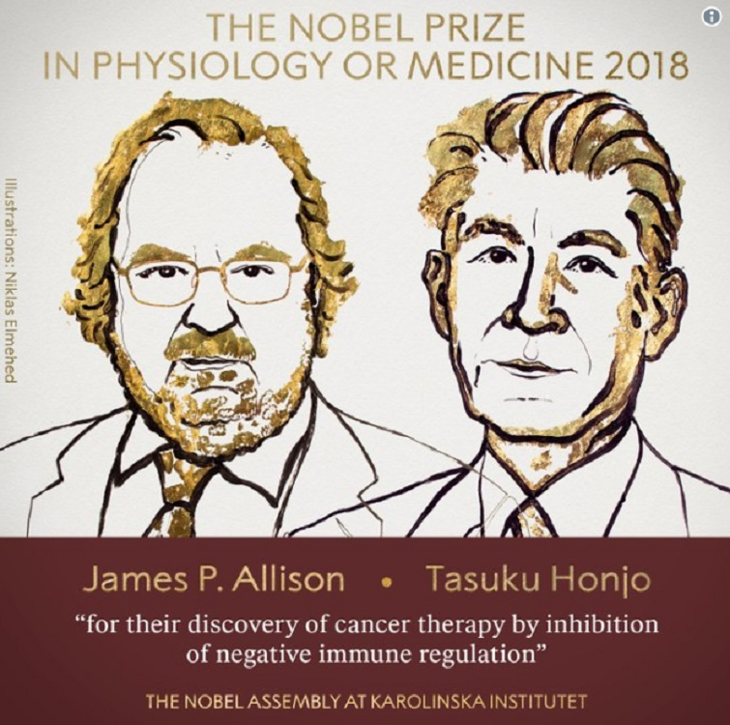
ЗА ЩО ДАЛИ НОБЕЛЯ?

Slide 24

Будь-яка Нобелівська премія не закінчується на "Відкрили новий метод лікування раку". Крапка. Ні, вона відкрила нові можливості для розвитку в інших галузях.
ДАЛІ БУДЕ…

